Slide 1
Mobilna aplikacija za pretraživanje njuškala Sejvalo
Razvoj mobilnih aplikacija
Tomislav Krpan

Slide 2
Aplikacija
Aplikacija pretražuje www.njuskalo.hr
Koristi jsoup HTML parser
Favorit oglase sprema u bazu
Ideja daljnjeg razvoja: spremanje pretrage u bazu i notificiranje korisnika kada se pojavi novi rezultat, tj. oglas

Slide 3
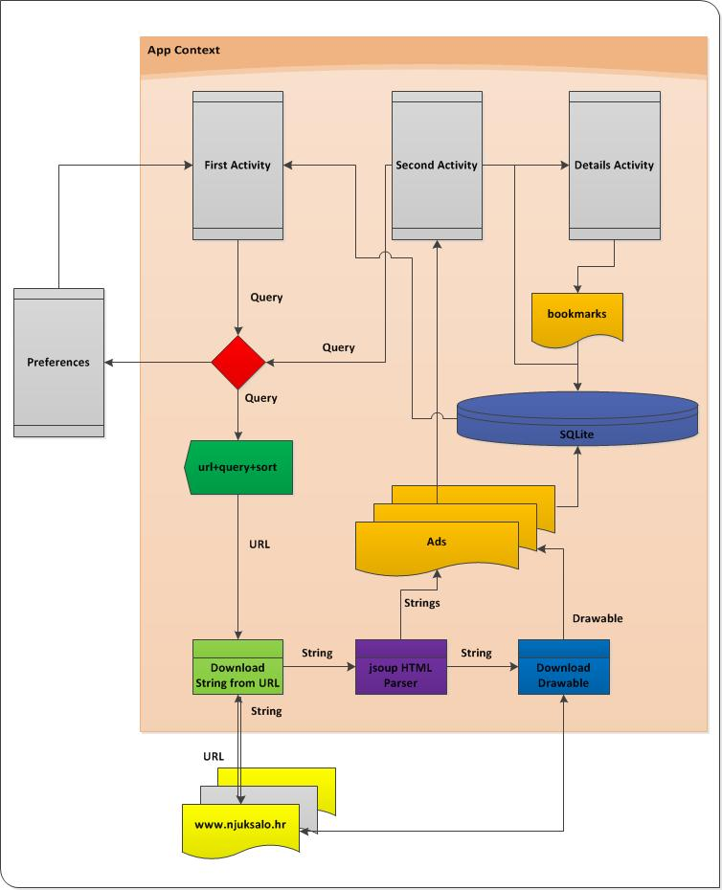

Blok dijagram

Slide 4
KAKO IZGLEDA?
Izgled aplikacije nije isfinaliziran i zahtjevao bi dizajnersku ruku
Korišten je samo Eclipse editor i xml

Slide 5
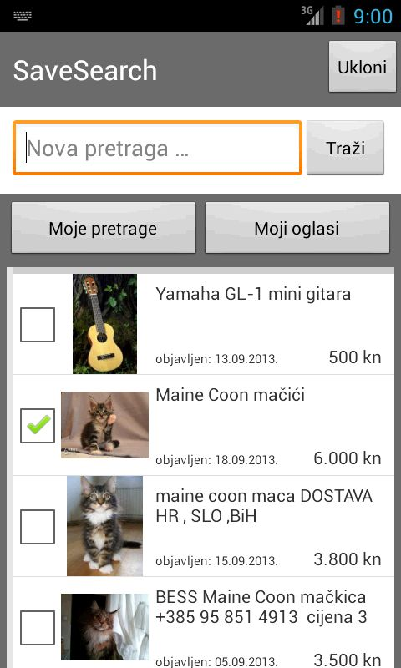
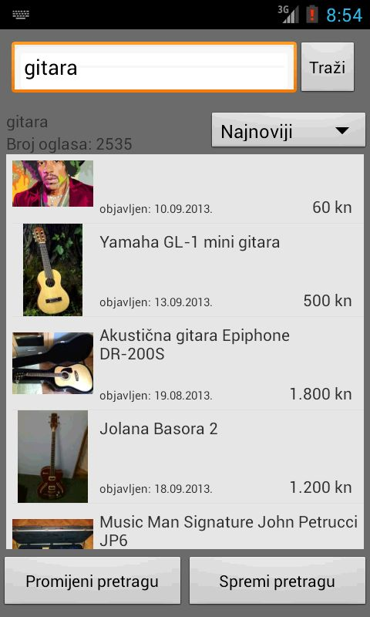

Slide 6
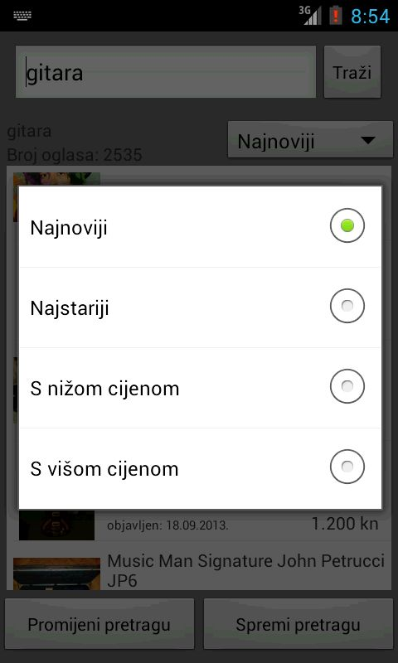
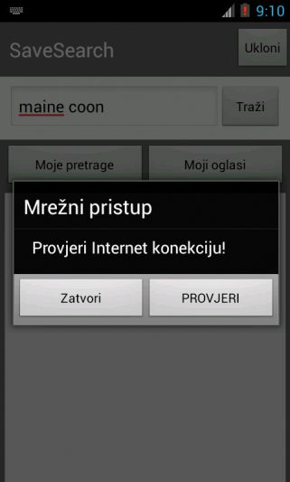

Slide 7
Hvala na pažnji!

